Slide 1
Machine Learning
Mathematical basis
助教：闫书玮

Slide 2
Today’s Topics
Probability
Extremum
Vector and Matrix
Notes:
联系机器学习

Slide 3
Today’s Topics
Probability
Extremum
Vector and Matrix

Slide 4
随机事件和随机试验
随机试验E
试验可在相同条件下重复进行
试验的可能结果不止一个且所有可能结果都已知
每次试验哪个结果出现是未知的
例子
E1：抛1枚匀称的硬币 一枚匀称的硬币，观察正反面出现的情况
E2：投掷一颗匀称的骰子，观察出现的点数

Slide 5
随机事件和随机试验
样本空间：随机试验E的所有可能结果组成的集合称为试
验E的样本空间，记为Ω。
在E1(抛硬币)中，Ω={正面, 反面}
在E2(掷骰子)中，Ω={1, 2, 3, 4, 5, 6}

Slide 6
随机事件和随机试验
随机事件：在随机试验中可能出现也可能不出现的试验结果
随机事件常记为 A，B，C…… 例如：
在E1 (抛硬币)中，A表示“出现正面” ，B表示“出现反面”
在E2 (掷骰子)中，A表示“掷出2点”，B表示“掷出偶数点”

Slide 7
随机事件和随机试验
必然事件：每次试验必然发生的事件称为必然事件
不可能事件：每次试验都不可能发生的事件称为不可能事件
P=1是事件必然发生的必要而非充分条件
P=0是事件不可能发生的必要而非充分条件
Notes:
必然事件/不可能事件和概率之间的关联可以提一嘴~

Slide 8
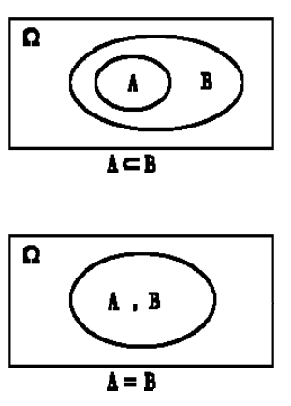
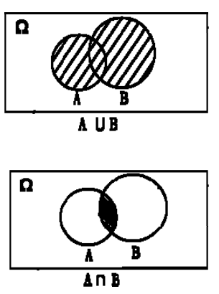
随机事件间的关系
文氏图，或译Venn图
包含、相等、和（或/并）、积（且/交）
Notes:
概率论、逻辑运算、集合论里的相似定义

Slide 9
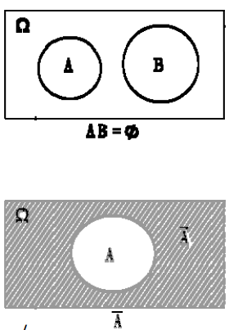
随机事件间的关系
互斥、对立（非/补）

Slide 10
关系运算
Venn图
 | ∪ | ∩ | —
∪
∩
—
Notes:
选一个讲：随机试验？样本空间？随机事件？

Slide 11
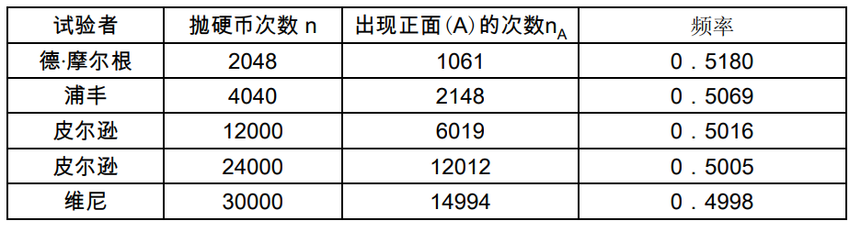
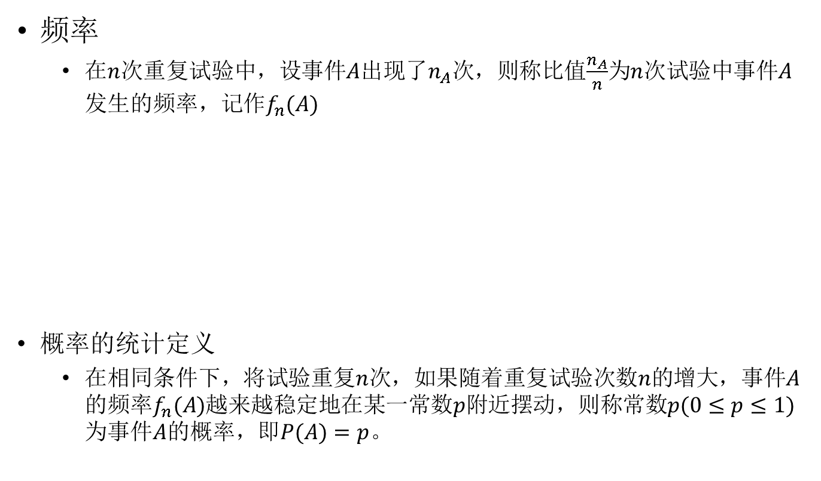
概率的统计定义
频率
在$n$次重复试验中，设事件$A$出现了$n_{A}$次，则称比值$\frac{n_{A}}{n}$为$n$次试验中事件$A$发生的频率，记作$f_{n}(A)$
概率的统计定义
在相同条件下，将试验重复$n$次，如果随着重复试验次数$n$的增大，事件$A$的频率$f_{n}(A)$越来越稳定地在某一常数$p$附近摆动，则称常数$p(0≤p≤1)$为事件$A$的概率，即$P(A)=p$。

Slide 12
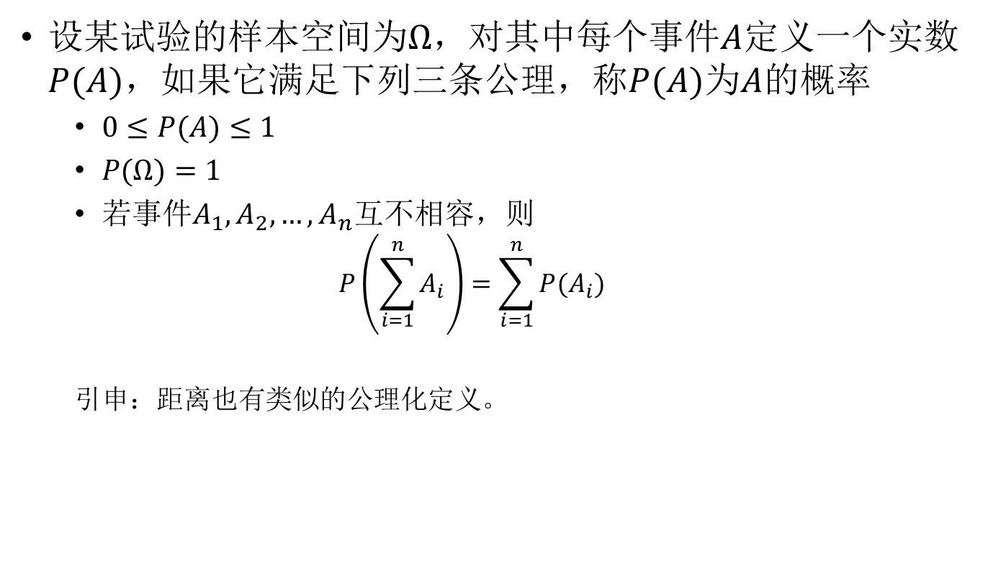
概率的公理化定义
设某试验的样本空间为$Ω$，对其中每个事件$A$定义一个实数$P(A)$，如果它满足下列三条公理，称$P(A)$为$A$的概率
$0≤P(A)≤1$
$P(Ω)=1$
若事件$A_{1},A_{2},{…,A}_{n}$互不相容，则
$$P\left(\sum_{i=1}^{n}{A_{i}}\right)=\sum_{i=1}^{n}{{P(A}_{i})}$$
引申：距离也有类似的公理化定义。

Slide 13

概率的性质
如果 $A ⊆ B$，则 $P(A) ≤ P(B)$
如果 $A ⊆ B$，则$P(B − A) = P(B) − P(A)$
$P(A∪B) = P(A) + P(B) − P(AB)$

Slide 14

条件概率
在已知事件$B$发生的条件下，事件$A$发生的概率称为事件$A$的条件概率，记为$P(A|B)$

Slide 15
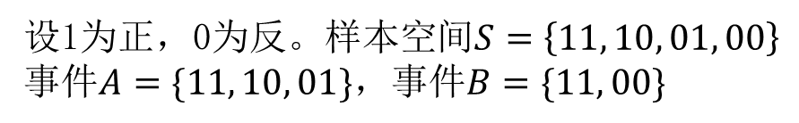
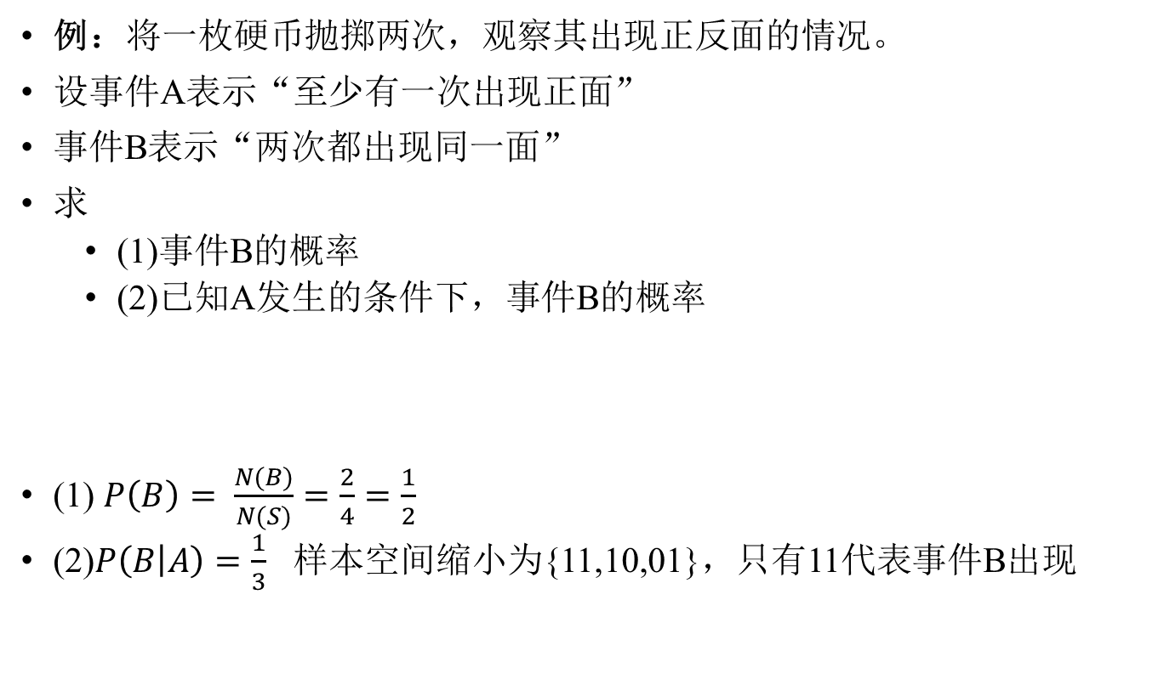
条件概率
例：将一枚硬币抛掷两次，观察其出现正反面的情况。
设事件A表示“至少有一次出现正面”
事件B表示“两次都出现同一面”
求
(1)事件B的概率
(2)已知A发生的条件下，事件B的概率
(1) $P\left(B\right)= \frac{N(B)}{N(S)}=\frac{2}{4}=\frac{1}{2}$
(2)$P\left(B | A\right)=\frac{1}{3}$ 样本空间缩小为{11,10,01}，只有11代表事件B出现
设1为正，0为反。样本空间$S=\left\{11, 10, 01, 00\right\}$
事件$A=\{11, 10, 01\}$，事件$B=\{11, 00\}$

Slide 16
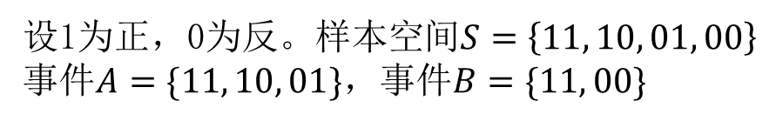
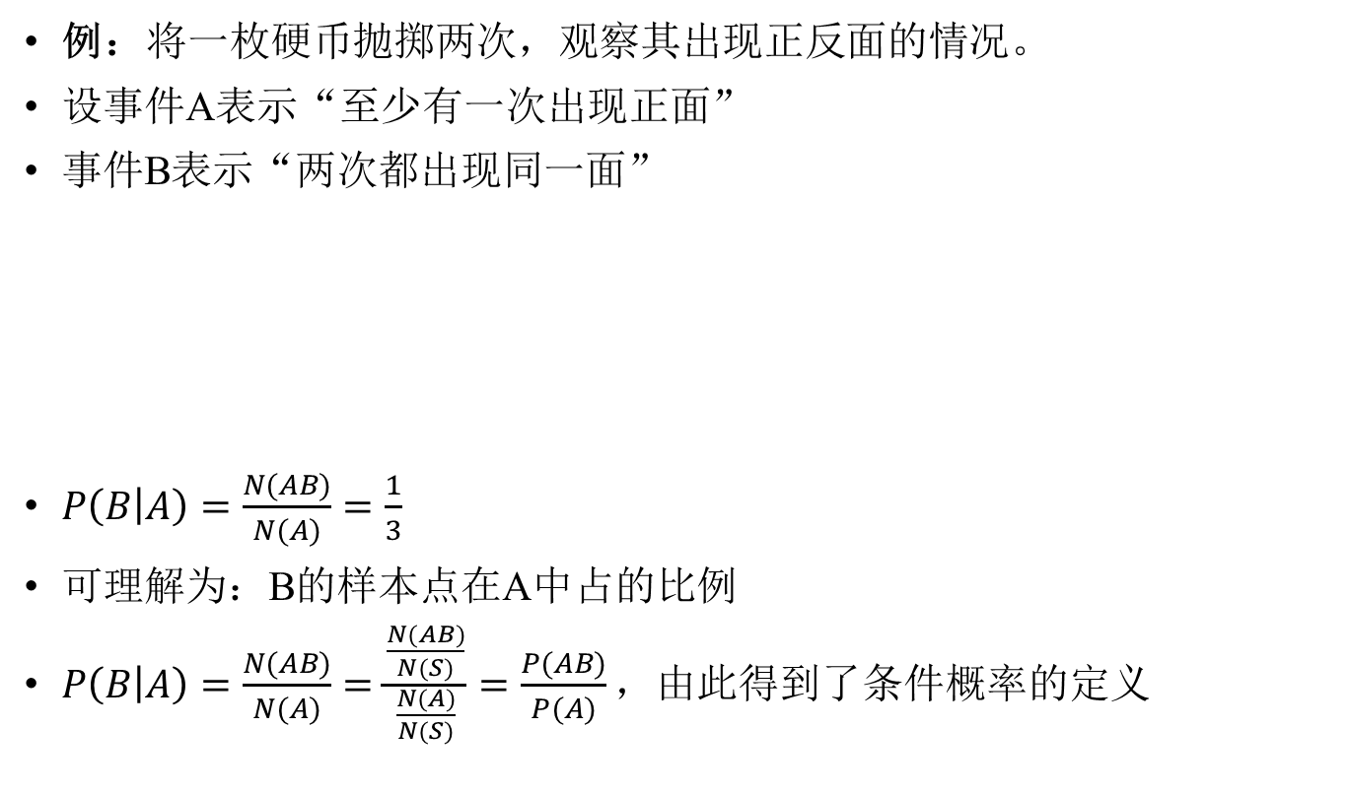
条件概率
例：将一枚硬币抛掷两次，观察其出现正反面的情况。
设事件A表示“至少有一次出现正面”
事件B表示“两次都出现同一面”
$P\left(B | A\right)=\frac{N(AB)}{N(A)}=\frac{1}{3}$
可理解为：B的样本点在A中占的比例
$P\left(B | A\right)=\frac{N(AB)}{N(A)}=\frac{\frac{N(AB)}{N(S)}}{\frac{N(A)}{N(S)}}=\frac{P(AB)}{P(A)}，$由此得到了条件概率的定义
A
B
AB
设1为正，0为反。样本空间$S=\left\{11, 10, 01, 00\right\}$
事件$A=\{11, 10, 01\}$，事件$B=\{11, 00\}$
10 01
11 00

Slide 17


条件概率
定义：设A，B是两个事件，且$P(A)>0$，称$\frac{P\left(AB\right)}{P\left(A\right)}$为在事件A发生的条件下事件B发生的条件概率，记作$P(B|A)$，即
$$P\left(B | A\right)=\frac{P(AB)}{P(A)}$$

Slide 18


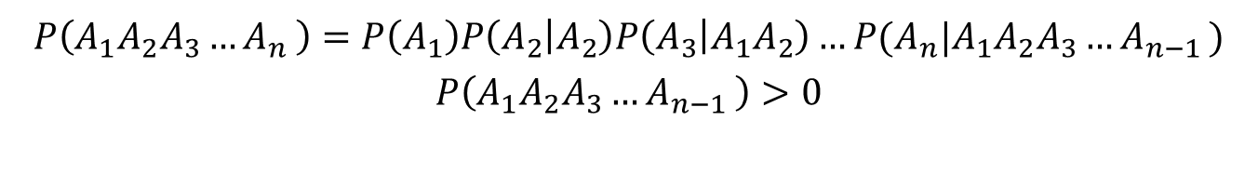
条件概率
乘法公式：根据条件概率定义可得
同理，若$P\left(B\right)>0$，有
乘法公式可以推广到多个事件
注意：A和B独立时才有$P\left(AB\right)=P\left(A\right)P(B)$
$$P\left(AB\right)=P\left(A\right)P\left(B | A\right) P\left(A\right)>0$$
$$P\left(AB\right)=P\left(B\right)P\left(A | B\right) P\left(B\right)>0$$
$$P\left(ABC\right)=P\left(AB\right)P\left(C | AB\right)=P\left(A\right)P\left(B | A\right)P\left(C | AB\right) P\left(AB\right)>0$$
$$P\left(A_{1}A_{2}A_{3}{…A}_{n}\right)=P\left(A_{1}\right)P\left(A_{2} | A_{2}\right)P\left(A_{3} | A_{1}A_{2}\right)…P(A_{n}|A_{1}A_{2}A_{3}{…A}_{n−1})$$
$$P\left(A_{1}A_{2}A_{3}{…A}_{n−1}\right)>0$$

Slide 19
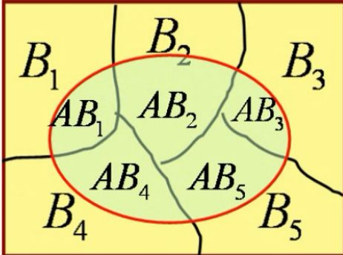

全概率公式
根据设试验E的样本空间为S， $\left(B_{1},B_{2},…,B_{n}\right)$为S的一个划分，且$P\left(B_{i}\right)>0 (i=1,2,…,n)$，A为E的一个事件，则
证明：
全概率公式的意义：已知原因，推测结果
例：A多产，B1施肥，B2不施肥
$$P\left(A\right)=P\left(B_{1}\right)P\left(A | B_{1}\right)+P\left(B_{2}\right)P(A|B_{2})+…+ P\left(B_{n}\right)P\left(A | B_{n}\right)=\sum_{i=1}^{n}{P\left(B_{i}\right)P\left(A | B_{i}\right)}$$
乘法公式
$$P\left(A\right)=P\left(AB_{1}\right)+P\left(AB_{2}\right)+…+P(AB_{n})$$

Slide 20
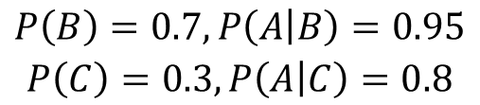
全概率公式
例：一电器商店出售两家工厂生产的电视机，甲厂的电视机占70%，乙厂占30%。甲厂的电视机合格率为95%，乙厂的合格率为80%，求该商店所售电视机的合格率。
设A=合格电视机
对全部电视机进行划分，得到：B=甲厂电视机，C=乙厂电视机
得到以下概率：
则根据全概率公式：
$$P\left(B\right)=0.7, P\left(A | B\right)=0.95$$
$$P\left(C\right)=0.3,P\left(A | C\right)=0.8$$
$$P\left(A\right)=P\left(B\right)P\left(A | B\right)+P\left(C\right)P\left(A | C\right)=0.7×0.95+0.3×0.8=0.905$$

Slide 21


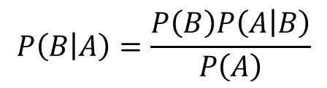

贝叶斯公式
乘法公式：
贝叶斯公式：
进一步： $\left(B_{1},B_{2},…,B_{n}\right)$为样本空间的一个划分，则有
贝叶斯公式的意义：已知结果，寻找原因
例：A多产，B1施肥，B2不施肥
$$P\left(AB\right)=P\left(A\right)P\left(B | A\right) P\left(A\right)>0$$
$$P\left(AB\right)=P\left(B\right)P\left(A | B\right) P\left(B\right)>0$$
$$P\left(B | A\right)=\frac{P\left(B\right)P\left(A | B\right)}{P\left(A\right)}$$
$$P\left(B_{i} | A\right)=\frac{P\left(B_{i}\right)P\left(A | B_{i}\right)}{\sum_{j=1}^{n}{P\left(B_{j}\right)P\left(A | B_{j}\right)}}$$
$$(i=1,2,…,n)$$

Slide 22
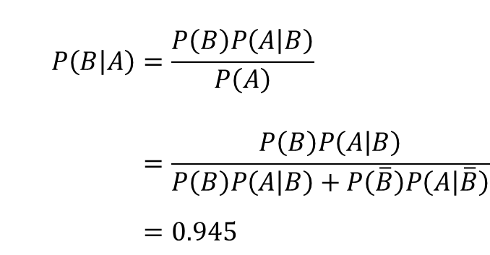
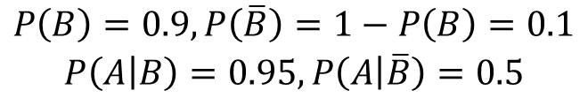
贝叶斯公式
例：对以往数据分析表明，机器调整得良好时，产品的合格率为95%，而当机器发生某种故障时，其合格率为50%。设机器调整良好的概率为90%，已知某日生产的第一件产品是合格品，求机器调整良好的概率。
用A表示产品合格，B表示机器调整良好。则：
由贝叶斯公式：
$$P\left(B\right)=0.9, P\left(\overline{B}\right)=1−P\left(B\right)=0.1$$
$$P\left(A | B\right)=0.95,P\left(A | \overline{B}\right)=0.5$$
$$P\left(B | A\right)=\frac{P\left(B\right)P\left(A | B\right)}{P\left(A\right)} \\ =\frac{P\left(B\right)P\left(A | B\right)}{P\left(B\right)P\left(A | B\right)+P\left(\overline{B}\right)P\left(A | \overline{B}\right)} \\ =0.945$$

Slide 23
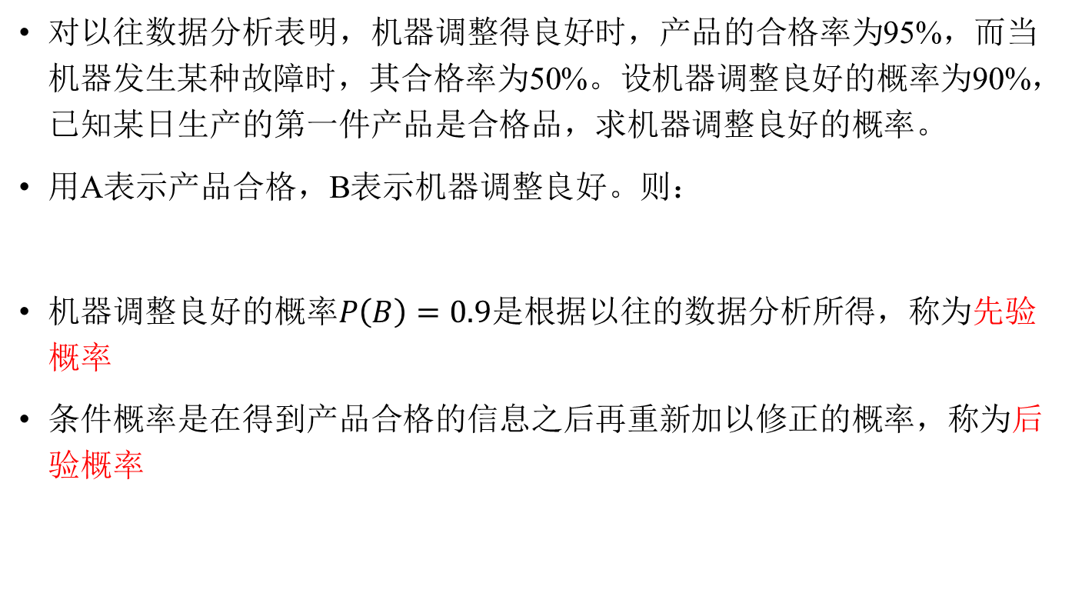


先验概率与后验概率
对以往数据分析表明，机器调整得良好时，产品的合格率为95%，而当机器发生某种故障时，其合格率为50%。设机器调整良好的概率为90%，已知某日生产的第一件产品是合格品，求机器调整良好的概率。
用A表示产品合格，B表示机器调整良好。则：
机器调整良好的概率$P\left(B\right)=0.9$是根据以往的数据分析所得，称为先验概率
条件概率是在得到产品合格的信息之后再重新加以修正的概率，称为后验概率
$$P\left(B\right)=0.9$$
$$P\left(B | A\right)=0.945$$
Notes:
第一节课

Slide 24

事件的独立性
对任意两个事件A、B，如果$P\left(AB\right)=P\left(A\right)P(B)$，则称事件A与事件B相互独立。
当$P(B)>0$时，若A、B相互独立，则$P\left(A|B\right)=P\left(A\right)$
若事件$A$与事件$B$相互独立，则$A$ 与$\overline{B}$， $B$ 与$\overline{A}$，$\overline{A}$与$\overline{B}$也相互独立
注：区分互斥、独立、通俗意义上的“无关”
例：
样本空间：上、下、左、右
事件A：上或左
事件B：上或右
事件AB：上
0.5
0.25
0.5

Slide 25
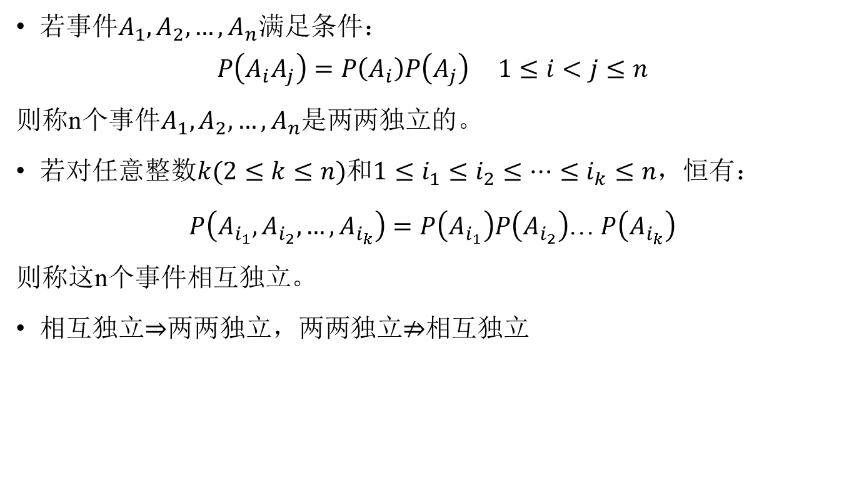
事件的独立性
若事件$A_{1},A_{2},{…,A}_{n}$满足条件：
$$P\left(A_{i}A_{j}\right)=P\left(A_{i}\right)P\left(A_{j}\right) 1≤i<j≤n$$
则称n个事件$A_{1},A_{2},{…,A}_{n}$是两两独立的。
若对任意整数$k(2≤k≤n)$和$1≤i_{1}≤i_{2}≤…≤i_{k}≤n$，恒有：
$P\left(A_{i_{1}},A_{i_{2}},…,A_{i_{k}}\right)=P\left(A_{i_{1}}\right)P\left(A_{i_{2}}\right)$… $P\left(A_{i_{k}}\right)$
则称这n个事件相互独立。
相互独立$⇒$两两独立，两两独立$⇏$相互独立

Slide 26

随机变量
设试验的样本空间为Ω，在Ω上定义一个单值实函数
$$X=X(e),e∈Ω$$
对试验的每个结果e, X=X(e)有确定的值与之对应，称此定义在样本空间Ω上的单值实函数X=X(e)为一个随机变量
随机变量常用字母X, Y, Z, X₁, X₂……来表示。

Slide 27
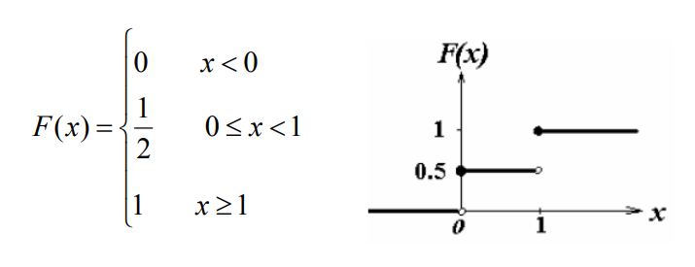


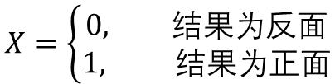

随机变量
例：在抛硬币试验中，样本空间={正面，反面}。设试验结果为随机变量$X$，出现正面用1表示，出现反面用0表示，则有：
其分布函数为：
事件$→$实数值
$$X=\left\{\begin{aligned}0, 结果为反面 \\ &1, 结果为正面\end{aligned}\right.$$

Slide 28

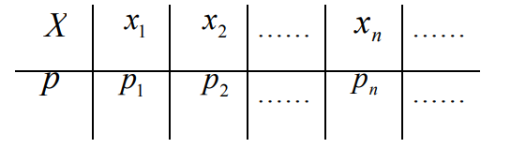
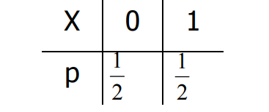
离散型随机变量
随机变量X的所有可能取值为有限个或可列无限个值。
X所有可能取值的概率：
概率分布使用分布列描述
分布函数呈阶梯形
扔硬币问题

Slide 29





常用离散型分布
$$性质：\sum{p=1}$$
0-1分布
二项分布$X\sim B(n,p)$
泊松分布

Slide 30


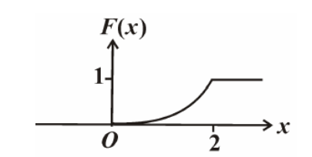


连续型随机变量
设随机变量$X$的分布函数为$F(x)$，若存在非负函数$f(x)$使得对任意实数$x$，有
则称X为连续型随机变量，函数f(x)为随机变量X的概率密度函数。
随机变量X落在任一区间上的概率等于它的概率密度在该区间上的积分
$$I=(a,b]$$

Slide 31
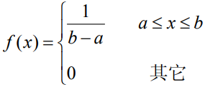




常用连续型分布
$$性质：\int{f\left(X\right)dx=1}$$
均匀分布
指数分布
高斯分布

Slide 32
联合概率分布
定义：
联合概率分布简称联合分布，是两个及以上随机变量组成的随机向量的概率分布。
例如：
打靶时命中的坐标（x，y）的概率分布就是联合概率分布（涉及两个随机变量）
注：
联合概率分布也是一个概率分布，而非两个

Slide 33

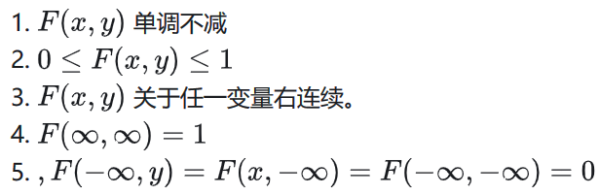
联合概率分布
联合分布函数：（二元）
联合概率分布函数的性质与单变量概率分布函数的性质类似：

Slide 34
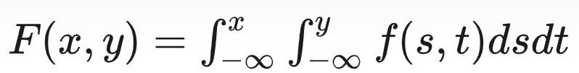
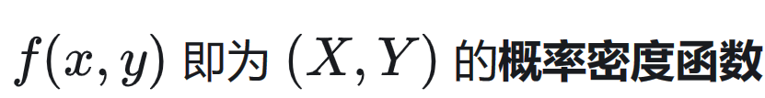


联合概率分布
$$F\left(x_{0}, y_{0}\right)=\sum_{x_{i}≤x_{0}}{\sum_{y_{j}≤y_{0}}{p_{ij}}}$$
二维离散型联合概率分布：
$P\left\{X=x_{i},Y=y_{j}\right\}=p_{ij}$
二维连续型联合概率分布：

Slide 35
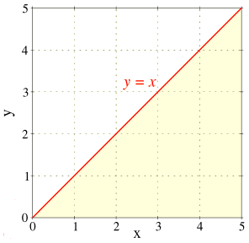

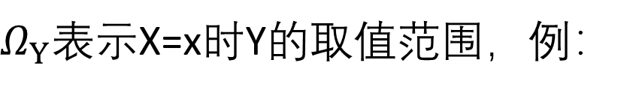
联合概率分布
边缘分布：
也叫边际分布，即探讨其中某个变量的分布情况：
$Ω_{Y}$表示X=x时Y的取值范围，例：

Slide 36

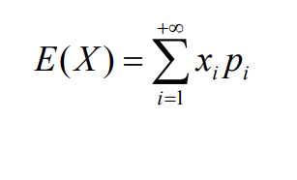

随机变量的数字特征
离散型随机变量的数学期望
设X为离散型随机变量，其分布律为
如果级数$\sum_{i=1}^{+∞}{x_{i}p_{i}}$绝对收敛，则称它为随机变量X的数学期望，记作E(X)，即

Slide 37
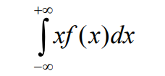
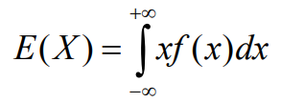
随机变量的数字特征
连续型随机变量的数学期望
设X为连续型随机变量，其概率密度函数为f(x)，如果积分
绝对收敛，则称它为随机变量X的数学期望，记作E(X)，即

Slide 38


随机变量的数字特征
例1
求$E(x)$
$E(x)$
$=1×\frac{1}{8}+2×\frac{1}{4}$ $+3×\frac{1}{2}$+ $4×\frac{1}{8}$
$=\frac{1}{8}+\frac{1}{2}$ $+\frac{3}{2}$+ $\frac{1}{2}$
$=\frac{21}{8}$
例2
求[a,b]上的均匀分布的数学期望
$E(x)$
$=\int_{−∞}^{+∞}{xf\left(x\right)dx}$
$=\int_{−∞}^{a}{0dx+\int_{a}^{b}{x\frac{1}{b−a}dx}+\int_{b}^{+∞}{0dx}}$
$=0+\frac{x^{2}}{2(b−a)}|_{a}^{b}+0$
$=\frac{b^{2}−a^{2}}{2(b−a)}$
$=\frac{a+b}{2}$
X | 1 | 2 | 3 | 4
p | 1/8 | 1/4 | 1/2 | 1/8

Slide 39



随机变量的数字特征
随机变量函数$Y=g(X)$的数学期望
离散型：
连续型：

Slide 40






随机变量的数字特征
例1
求$E(x)$
$E(x)$
$=1×\frac{1}{8}+2×\frac{1}{4}$ $+ 3×\frac{1}{2}$ + $4×\frac{1}{8}$
$=\frac{1}{8}+\frac{1}{2}$ $+\frac{3}{2}$+ $\frac{1}{2}$
$=\frac{21}{8}$
例2
求[a,b]上的均匀分布的数学期望
$E(x)$
$=\int_{−∞}^{+∞}{xf\left(x\right)dx}$
$=\int_{−∞}^{a}{0dx+\int_{a}^{b}{x\frac{1}{b−a}dx}+\int_{b}^{+∞}{0dx}}$
$=0+\frac{x^{2}}{2(b−a)}|_{a}^{b}+0$
$=\frac{b^{2}−a^{2}}{2(b−a)}$
$=\frac{a+b}{2}$
X | 1 | 2 | 3 | 4
p | 1/8 | 1/4 | 1/2 | 1/8
求$E(x+2)^{2}$
$=\int_{−∞}^{+∞}{(x+2)^{2}f\left(x\right)dx}$
$=\int_{a}^{b}{(x+2)^{2}\frac{1}{b−a}dx}$
$=\frac{{(x+2)}^{3}}{3(b−a)}|_{a}^{b}$
$=\frac{{(b+2)}^{3}−{(a+2)}^{3}}{3((b+2)−(a+2))}$
$=\frac{{(b+2)}^{2}+\left(b+2\right)\left(a+2\right)+{(a+2)}^{2}}{3}$
求$E(x+2)^{2}$
9
16
25
36
$\frac{9}{8}+4$ $+\frac{25}{2}$+ $\frac{9}{2}$
$$\frac{177}{8}$$

Slide 41

随机变量的数字特征
数学期望的性质
$E\left(c\right)=c$
线性组合：
$$E\left(c_{1}X_{1}+c_{2}X_{2}+…+c_{n}X_{n}\right)=c_{1}E\left(X_{1}\right)+c_{2}E\left(X_{2}\right)+…+c_{n}E(X_{n})$$
随机变量间相互独立时：
$$E\left(X_{1}X_{2}…X_{n}\right)=E\left(X_{1}\right)E\left(X_{2}\right)E(X_{n})$$

Slide 42



随机变量的数字特征
方差
离散型：
连续型：
性质（证明？）
$D\left(c\right)=0$
$D\left(cX\right)=c^{2}D(X)$
$D\left(X\right)=E\left(x^{2}\right)−{[E\left(x\right)]}^{2}$

Slide 43
练习题
一批产品由4个工厂生产，分别生产了3000、2000、2500和2500件，其次品率分别为5%、8%、15% 和10%。
（1）求这批产品的次品率。
（2）任取一件产品，发现是次品，求该产品出自工厂1的概率。

Slide 44
练习题
根据以往的记录，某种诊断肝炎的试验有如下效果：对肝炎病人的试验呈阳性的概率为 0.95；非肝炎病人的试验呈阴性的概率为 0.95. 对自然人群进行普查的结果为：有千分之五的人患有肝炎。现有某人做此试验结果为阳性，问此人确有肝炎的概率为多少？

Slide 45

练习题
设随机变量X服从$[0,π]的$均匀分布，求：
$$E\left(sinX\right), E\left(X^{2}\right), E{(X−E(X))}^{2}$$
求[a,b]上的均匀分布的方差

Slide 46




思考
训练数据
在这个场景下，
什么是先验概率？
什么是后验概率？
如何求解？
新数据样本
$$P\left(c | x\right)=\frac{P(c)P(x|c)}{P(x)}$$
（如果$x_{i}$相互独立）
$$\frac{P(c)}{\prod{P(x_{i})}}\prod_{i=1}^{d}{P(x_{i}|c)}$$
Notes:
第二节课

Slide 47
Today’s Topics
Probability
Extremum
Vector and Matrix

Slide 48


导数
几何意义：函数曲线在一点上的切线斜率
常见导函数：

Slide 49
导数
四则运算：
复合求导：
设 h(x) = f(g(x)), 则 h’(x) = f’(g(x)) * g’(x)

Slide 50

偏导数
求函数$f(x,y)$的偏导数
求对x的偏导数，固定y
求对y的偏导数，固定x
例
1.求$z=x^{2}+3xy+y^{2}$在(1,2)处的偏导数
2.设$z=x^{3}y^{2}−3xy^{3}−xy+1$，求$\frac{∂^{2}z}{∂x∂y}$和$\frac{∂^{2}z}{∂y∂x}$

Slide 51


二元函数的极值
第一步：令一阶偏导数为0，求得驻点
第二步：计算驻点处的二阶偏导数，按照以下法则判断：
Notes:
类比一元

Slide 52


二元函数的极值
例：求函数$f\left(x,y\right)=x^{3}−3xy+y^{3}$的极值
驻点是(0,0)/(1,1)，前者为鞍点，后者为极小值点
注：
此方法用的不多，更多的是求最值：

Slide 53


Hessian矩阵
二元情况下：$H\left(x_{0},y_{0}\right)=\left[\begin{matrix}f_{xx}(x_{0},y_{0}) & f_{xy}(x_{0},y_{0}) \\ f_{yx}(x_{0},y_{0}) & f_{yy}(x_{0},y_{0})\end{matrix}\right]=\left[\begin{matrix}A & B \\ B & C\end{matrix}\right]$
多元情况下：
多元函数极值的判定条件与Hessian矩阵的正定性有关

Slide 54

Hessian矩阵
（了解）

Slide 55

拉格朗日乘子法求条件极值
Notes:
当L取极值时，f取到极值且φ=0

Slide 56


拉格朗日乘子法求条件极值
例：求表面积为$a^{2}$的体积最大长方体
z

Slide 57

练习题
在椭圆$x^{2}+4y^{2}=4$上求一点，使其到直线$2x+3y−6=0$的距离最短。
提示：

Slide 58


思考
如何将分类与回归问题，转化为条件极值问题？

Slide 59
Today’s Topics
Probability
Extremum
Vector and Matrix

Slide 60




向量
Example: Hyperplane 超平面上的一个点x
$$\left[\begin{matrix}1 \\ 0 \\ \begin{aligned}5 \\ 6 \\ 2\end{aligned}\end{matrix}\right]$$
$$\left[\begin{matrix}a \\ b \\ \begin{aligned}c \\ d \\ e\end{aligned}\end{matrix}\right]$$
常向量、向量变量
$$\left(w_{0},w_{1},…,w_{n}\right)\left(\begin{aligned}x_{0} \\ x_{1} \\ ⋮ \\ x_{n}\end{aligned}\right)+b=0$$
$$w^{T}x+b=0$$

Slide 61





向量范数
L1/L2 Regularization, and other mathematical expression
$$x= {\left[x_{0},x_{1},…,x_{m}\right]}^{T}$$
1-Norm: ${\left\|x\right\|}_{1}=\sum_{i=1}^{m}{\left|x_{i}\right|}$
2-Norm: ${\left\|x\right\|}_{2}=\sqrt{\sum_{i=1}^{m}{x_{i}^{2}}}$
p-Norm: ${\left\|x\right\|}_{p}={\left(\sum_{i=1}^{m}{{\left|x_{i}\right|}^{p}}\right)}^{\frac{1}{p}}$
∞-Norm: ${\left\|x\right\|}_{∞}=\max_{i}\left|x_{i}\right|$
Notes:
实际上都是p范数

Slide 62




矩阵与转置
$$n×m$$

Slide 63

矩阵乘法
Neural network, convolution …
A矩阵的列数=B矩阵的行数

Slide 64


矩阵乘法
Example
$$\left[\begin{matrix}1 & 3 & 2 \\ 4 & 0 & 1\end{matrix}\right]\left[\begin{matrix}1 & 3 \\ 0 & 1 \\ 5 & 2\end{matrix}\right]=\left[\begin{matrix}11 & 10 \\ 9 & 14\end{matrix}\right]$$
$$11=1×1+3×0+2×5$$
$$10=1×3+3×1+2×2$$
$$9=4×1+0×0+1×5$$
$$14=4×3+0×1+1×2$$

Slide 65




（方阵的）特征值与特征向量
求特征值：$\left|A−λI\right|=0$
例：求$\left[\begin{matrix}3 & 1 \\ 1 & 3\end{matrix}\right]$的特征值和特征向量
$\left[\begin{matrix}3−λ & 1 \\ 1 & 3−λ\end{matrix}\right]=(3−λ)^{2}−1=0$
$λ$=2，4
回代：$\left[\begin{matrix}1 & 1 \\ 1 & 1\end{matrix}\right]x=0,x=\left(\begin{matrix}1 \\ −1\end{matrix}\right),\left[\begin{matrix}−1 & 1 \\ 1 & −1\end{matrix}\right]x=0,x=\left(\begin{matrix}1 \\ 1\end{matrix}\right)$
$$λx=Ax,x≠0$$
$$\left(A−λI\right)x=0,x≠0$$
$当\left|A−λI\right|≠0$时，
$\left(A−λI\right)x=0$有唯一解：x=0

Slide 66


特征值与特征向量
几何意义：
线性变换A令向量x在自身方向上发生了长度变换，变换幅度为$λ$
矩阵的迹：
$tr(A)$是矩阵的对角线元素之和
$tr(A)=$特征值之和
$tr\left(ABCD\right)=tr\left(BCDA\right)=tr\left(CDAB\right)=tr(DABC)$
$$λx=Ax,x≠0$$

Slide 67

练习题
$A=\left[\begin{matrix}7 & 2 & −3 \\ 0 & 6 & 1 \\ −1 & 1 & 8\end{matrix}\right],B=\left[\begin{matrix}3 & 2 & 4 \\ 2 & 0 & 2 \\ 4 & 2 & 3\end{matrix}\right]$
求$AB$
求$B$的特征值

Slide 68

思考
如何将分散的信息逐步整合为全局的信息？

